Slide 1

Workshop Tạo động lực
TUẤN ANH | Tạo động lực | 2021

Slide 2
TRANSFORM TỪ ĐỘNG LỰC BÊN NGOÀI THÀNH BÊN TRONG
Động lực bên ngoài
Nội lực bên trong
3.0
Động lực Nội tại
(Intrinsic)
Sự ghi nhận
Công việc thú vị
Môi trường chủ động
Đồng nghiệp hòa đồng
Phát triển được kiến thức, kỹ năng
Phát triển được sự tốt đẹp bên trong
Hỗ trợ nhau trong cuộc sống
Lương
Thưởng
2.0
Động lực Ngoại sinh
(Extrinsic)
1.0
Sự sinh tồn

Slide 3

VOTE CÁC LOẠI ĐỘNG LỰC

Slide 4
CÁC LOẠI ĐỘNG LỰC NÊN PHÁT HUY
TẦM NHÌN CHUNG
MÔ HÌNH NHÓM HIỆU QUẢ
GIA TĂNG SỰ CHỦ ĐỘNG TRONG CÔNG VIỆC
MÔI TRƯỜNG XANH:
TINH THẦN TEAMWORK
THÔNG TIN TRONG SUỐT/ NHẤT QUÁN
BỚT DẦN HỆ THỐNG CẤP BẬC/ HƯỚNG TỚI HIỆU QUẢ HƠN QUYỀN LỰC
CÁCH TRUYỀN THÔNG:
LẮNG NGHE VÀ PHẢN HỒI
CÔNG NHẬN SỰ ĐÓNG GÓP: CÁM ƠN/ KHEN NGỢI KỊP THỜI
THỪA NHẬN LỖI: XIN LỖI KHI SAI/ TẠO MÔI TRƯỜNG CĂNG THẲNG.
TRAO QUYỀN

Slide 5
CÁC LOẠI ĐỘNG LỰC “THÊM”
PHẦN THƯỞNG VẬT CHẤT (VỪA ĐỦ)
TĂNG LƯƠNG
QUYỀN LỰC CỨNG (CHỨC VỤ).

Slide 6

TẦM NHÌN CHUNG KHI CHƯA XÁC LẬP
Xì xầm….Xì xầm
Mỗi người nhìn 1 phương
Notes:
Nhân sự không biết rõ vị trí hiện tại của mình.

Slide 7
TẦM NHÌN CHUNG ĐƯỢC XÁC LẬP
Notes:
Nhân sự không biết rõ vị trí hiện tại của mình.

Slide 8





ĐỘNG LỰC ĐẾN TỪ MÔ HÌNH NHÓM
Team Lead/ Nhóm chuyên gia
Colleague
Knowledge Storage
Kiến thức sâu, hỗ trợ đồng đội trong các trường hợp khó khăn
Dẫn đường/ Chỉ dẫn cách làm.
Hệ thống lưu trữ kiến thức:
+ Sách chuyên ngành
+ Tài liệu tổng hợp từ công việc
Đồng nghiệp hỗ trợ lẫn nhau

Slide 9
BẠN CHỌN GÌ?
BỊ ĐỘNG NHẬN VIỆC?
CHỦ ĐỘNG TÌM HIỂU/XỬ LÝ CÔNG VIỆC

Slide 10
ĐỘNG LỰC ĐẾN TỪ SỰ PHÁT TRIỂN
NON TAY
NGON TAY
TEAM TINH NHUỆ/ NGON TOÀN THÂN
CHỨNG CHỈ ĐẦY MÌNH
XÔNG PHA TRẬN MẠC
HỖ TRỢ ĐỒNG ĐỘI TỐT LÊN
SALE/ THẦU
TRAINING NỘI BỘ

Slide 11
ANH EM ĐANG Ở ĐÂU? Trong tiến trình phát triển?
Notes:
Chat trên cửa sổ chat: chọn 1/2/3

Slide 12
VĂN HÓA QUAN TÂM CHIA SẺ LẪN NHAU VỀ CÁC VẤN ĐỀ CHUNG
Cấp độ 4 – Môi trường
Góc nhìn tổng hợp:
Doanh Nghiệp (Giá trị Doanh nghiệp)
Gia Đình (Giá trị cá nhân)
Xã Hội (Giá trị lợi ích thị trường)
Môi trường (Trái đất/ thế giới tự nhiên).
Cấp độ 3
Xã hội
Cấp độ 2
Người thân
Cấp độ 1
Mình
Mình

Slide 13
NGƯỜI DẪN LỐI
SỰ CÔNG NHẬN CÁC GIÁ TRỊ
→ Cổ vũ các giá trị đó thông qua các hoạt động.
Sức mạnh của hệ thống nằm ở người yếu nhất.
Người giỏi có thể định hướng và kéo hệ thống đi theo.
Người yếu nhất thường quyết định sức mạnh tập thể.
Tốt hơn 1% mỗi ngày.
Không ngại để nhân viên bày tỏ → Kể cả bày tỏ ý kiến khác với điều mình nghĩ → Cần có sự công nhận (Cảm ơn sự đóng góp).

Slide 14
GHI NHẬN CỤ THỂ
Họp team hàng tuần
Có thể làm gì tốt hơn?
Apply solution lên file tổng (google sheet)
Review các ghi nhận này (Ban Lãnh đạo + Teamlead )
Tuyên dương, khen thưởng công khai
Nhóm ghi nhận đóng góp của nhân sự

Slide 15


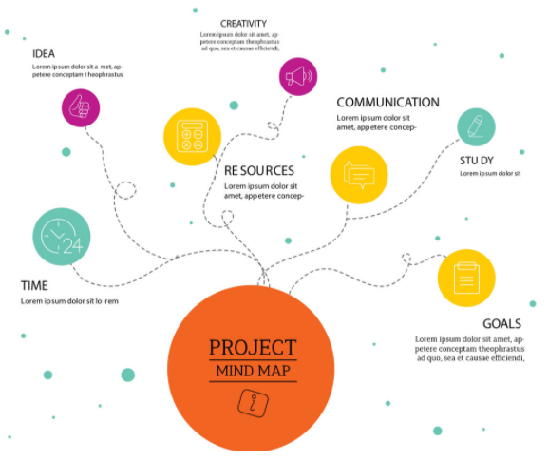
Tăng cường kết nối nội bộ
Đọc sách
Đúc kết
Chia sẻ
Kỹ năng công việc
Xu hướng công nghệ
Cân bằng công việc/ Gia đình/ Xã hội
Notes:
Hoạt động đọc sách sẽ triển khai ntn?
Làm sao để khuyến khích đọc sách?
Tại sao phải đọc sách? Lợi ích ntn cho tổ chức?
Cần 1 nhóm chuyên đọc sách để kích thích nhân sự khác --> Lựa chọn nhân sự (3-4 người).
Chủ đề đọc sách: Sách về kỹ năng công việc/ Hướng phát triển của công nghệ/ Sách về cân bằng giữa công việc và các hoạt động gia đình, xã hội.
Đọc sách --> Đúc rút/ vẽ sơ đồ: 1 hoạt động cho công ty để tăng Critical Thinking.
Anh Minh già?

Slide 16
Những nguyên nhân mà nhân viên bỏ đi (Điều tra của Pricewaterhouse Coopers với 1.400 GĐ điều hành - CEO trên toàn cầu)
Vì không có cơ hội thể hiện,thăng tiến
Buồn chán
với công việc.
Không
trả lời.
Thiếu
sự ghi nhận
Lương, thưởng không tương xứng
Không hài lòng
về sự quản lý.

Slide 17
Ví dụ của Kovach, 1987 về động lực
Bảng xếp hạng thực sự của nhân viên | Nhận thức của quản lý về bảng xếp hạng của nhân viên
1. Công việc thú vị | 1. Lương cao
2. Được đánh giá cao về việc đã làm | 2. An toàn lao động
3. Cảm thấy thoải mái trong mọi chuyện | 3. Thăng tiến và trưởng thành trong tổ chức
4. An toàn lao động | 4. Điều kiện làm việc tốt
5. Lương cao | 5. Công việc thú vị
6. Thăng tiến và trưởng thành trong tổ chức | 6. Trung thành cá nhân đối với nhân viên
7. Điều kiện làm việc tốt | 7. Kỷ luật một cách lịch thiệp
8. Trung thành cá nhân đối với nhân viên | 8 . Được đánh giá cao về việc đã làm
9. Kỷ luật một cách lịch thiệp | 9. Giúp đỡ, cảm thông với những vấn đề cá nhân
10. Giúp đỡ, cảm thông với những vấn đề cá nhân | 10. Cảm thấy thoải mái trong mọi chuyện

